Slide 1
String no Java
No Java String é uma classe

Slide 2
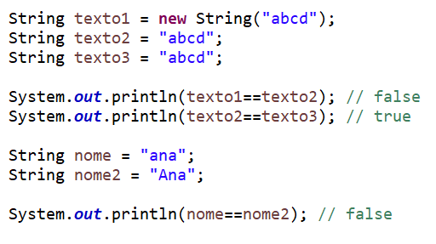
Operador ==
Se aplica na comparação de objetos na memória

Slide 3
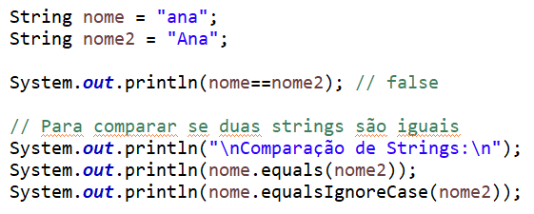
Comparação de Strings
Métodos equals e equalsIgnoreCase (compara o conteúdo dos objetos)

Slide 4
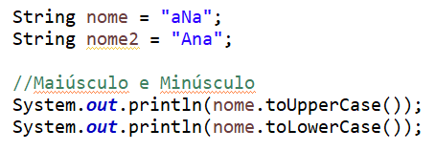
String com caracteres em maiúsculo e minúsculo

Slide 5
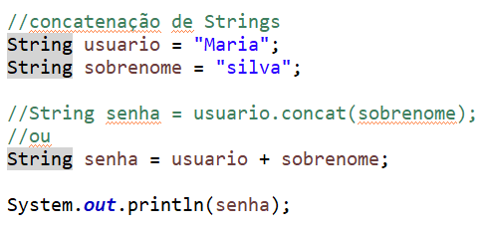
Concatenação de Strings
Para juntar o conteúdo de duas Strings;

Slide 6
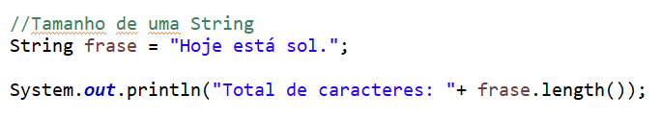
Tamanho de uma String
Total de caracteres

Slide 7
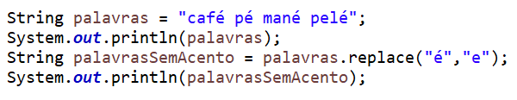
Substituir caracteres de uma String
replace
Sugestão de exercício: 3038 Carta de Natal Criptografada - URI

Slide 8

Obter 1º caractere de uma String (charAt())
O método charAt() retorna apenas um caractere de uma determinada posição da String

